Slide 1
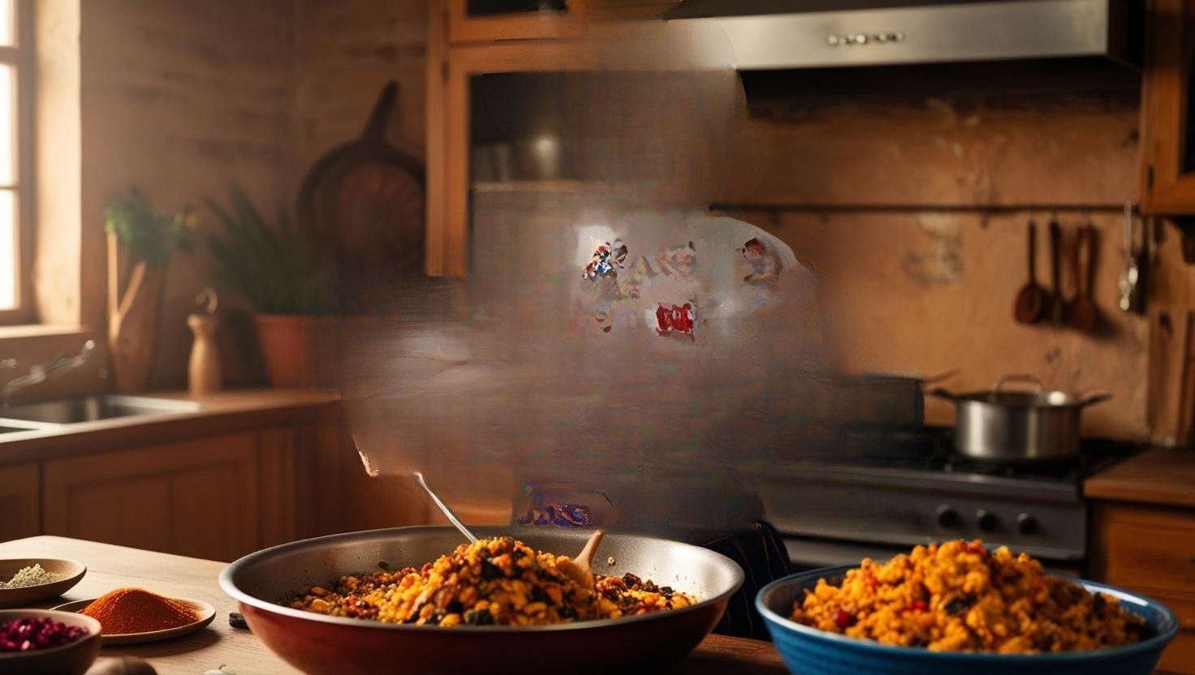
МАТЕМАТИЧНА СОЛЯНКА: РЕЦЕПТИ МІЦНИХ ЗНАНЬ
Інтерактивний
методичний
практикум

Slide 2
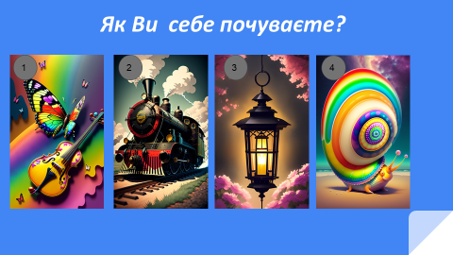

Slide 3
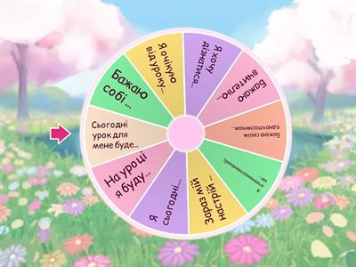
Налаштування

Slide 4
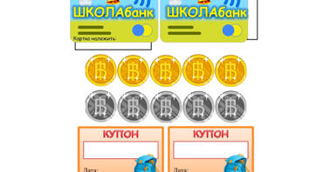

ШКОЛАБАНК в дії

Slide 5
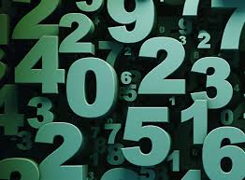
Розмова ЧИСЕЛ

Slide 6
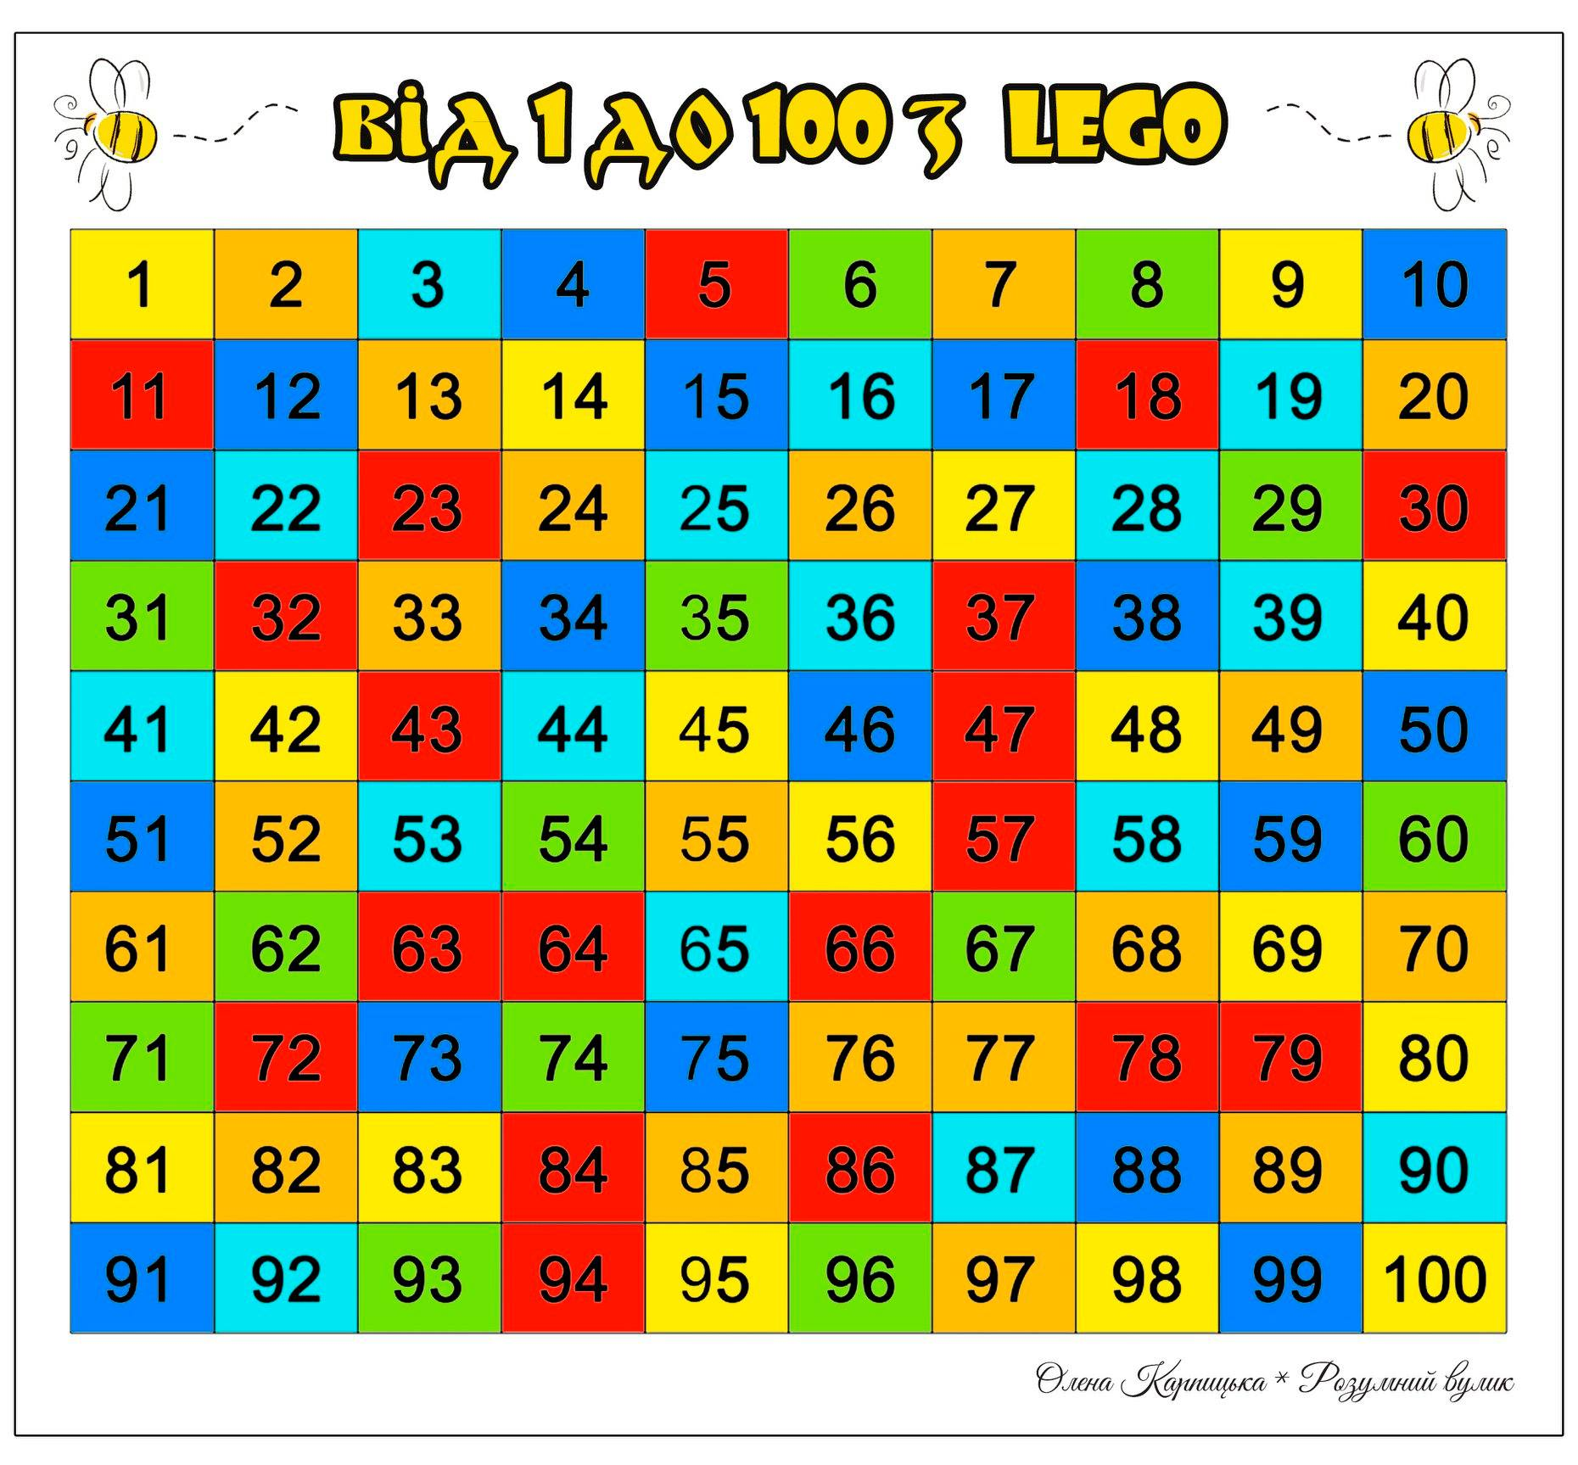
ЛЕГОГАЛЯВИНА

Slide 7


Slide 8
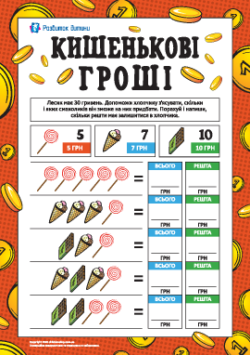
Все правильно
1,2 помилки
3 помилки
4 і більше

Slide 9

РОБОТА в командах

Slide 10
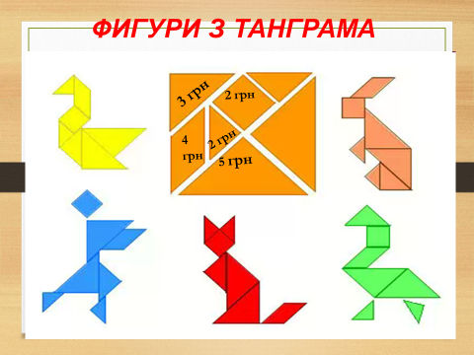

Slide 11

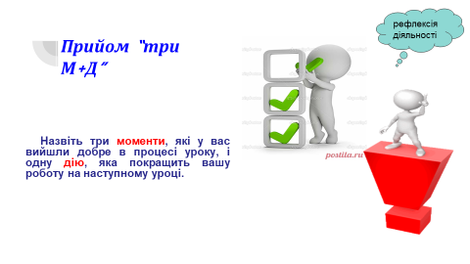
Прийом 3М+1Д

